Slide 1

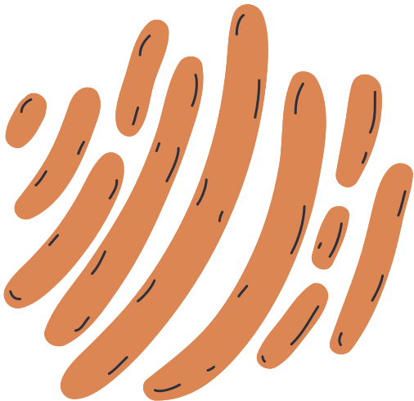
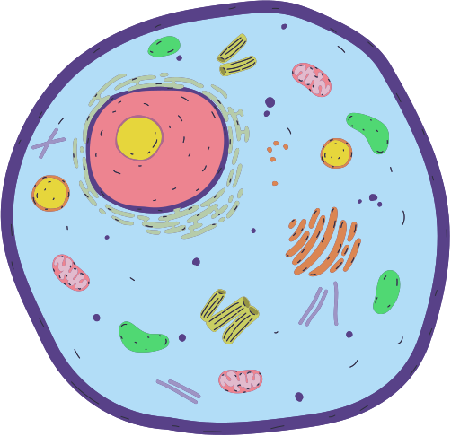


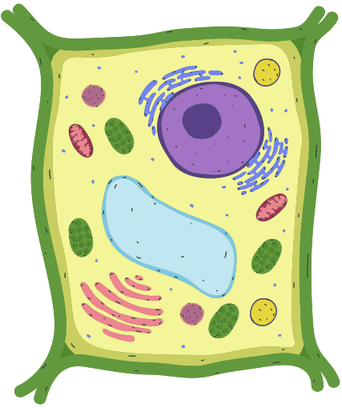
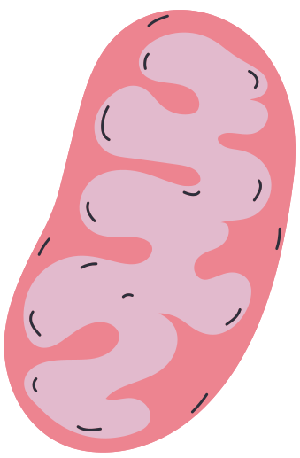
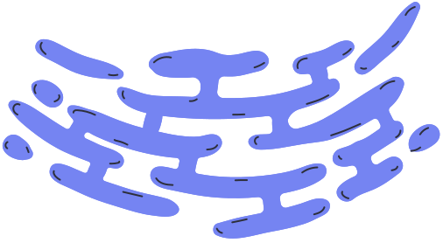
Biologi Kelas VIII
Menjelajah Sel
Mengenal Struktur, Fungsi, dan Komponen Penyusun Sel

Slide 2
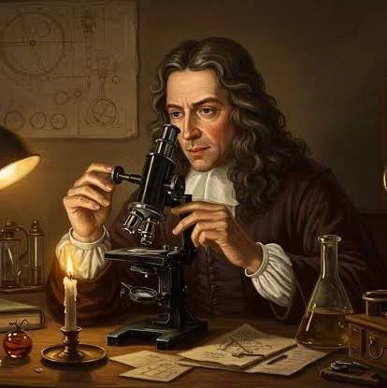
Sejarah Penemuan Sel
Robert Hooke, penemu sel melakukan pengamatan pada sayatan gabus dengan menggunakan kaca pembesar mikroskop. Dari pengamatannya, Hook melihat bahwa terdapat ruangan kecil yang menyusun gabus. Kemudian, ruangan kecil tersebut Ia beri nama Sel

Slide 3
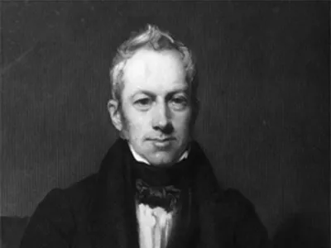
Sejarah Penemuan Sel
Sementara di tahun 1831, Robert Brown mengungkapkan bahwa sel adalah satu ruangan kecil namun dibatasi oleh membran. Dimana di dalamnya juga terdapat cairan yang diberi nama protoplasma. Cairan tersebut terdiri dari plasma sel atau juga biasa disebut sitoplasma dan inti sel (nukleus). Kemudian di dalam inti sel, ada plasma inti yang disebut dengan nukleoplasma.

Slide 4
Sejarah Penemuan Sel
Beberapa tahun kemudian tepatnya di tahun 1839, seorang ahli fisiologi asal Jerman yaitu Theodor Schwann, menyatakan bahwa semua organisme tersusun oleh sel. Lalu muncul pertanyaan terkait, darimana asal dari sel-sel tersebut? Kemudian ahli fisika asal Jerman yang bernama Rudolf Virchow mengungkapkan bahwa sel-sel tersebut berasal dari sel yang sebelumnya sudah ada. Teori mengenai “sel berasal dari sel” tersebut kemudian diperkuat dengan berbagai penelitian ahli mikrobiologi asal Perancis, yaitu Louis Pasteur. Dimana Ia melakukannya pada tahun 1859 hingga 1861.

Slide 5
Ukuran sel sendiri sangat bervariasi. Mulai dari 1 sampai 10 mikron, contohnya saja bakteri. Kemudian ada juga yang berukuran 30 hingga 40 mikron, contohnya Protozoa. Bahkan ada pula yang mencapai beberapa sentimeter, contohnya saja serabut kapas.
Selain itu, sel juga memiliki berbagai macam bentuk. Walaupun ukurannya sangat kecil, tapi strukturnya sangatlah rumit dan setiap bagian sel mempunyai fungsi yang berbeda dan juga khusus. Misalnya saja, mitokondria yang ada di dalam sel berguna untuk menghasilkan energi, sementara lisosom berfungsi sebagai pencerna.
Namun perlu diketahui bahwa bagian di dalam sel tidak bisa berdiri sendiri. Sehingga bagian-bagian tersebut harus berada di dalam kesatuan sel supaya bisa berfungsi dengan normal. Antar bagian sel pasti akan saling berhubungan dan ketergantungan. Oleh sebab itu, sel dipandang sebagai salah satu unit terkecil dari organisme atau makhluk hidup.

Slide 6
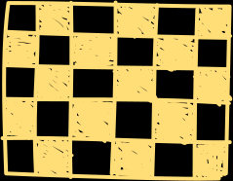
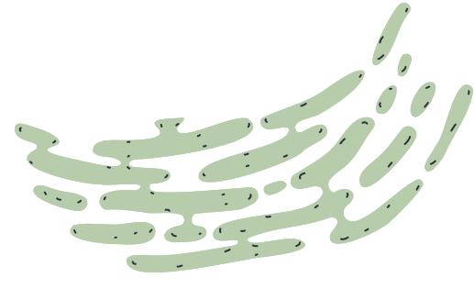

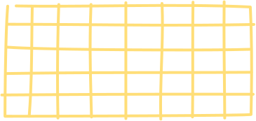
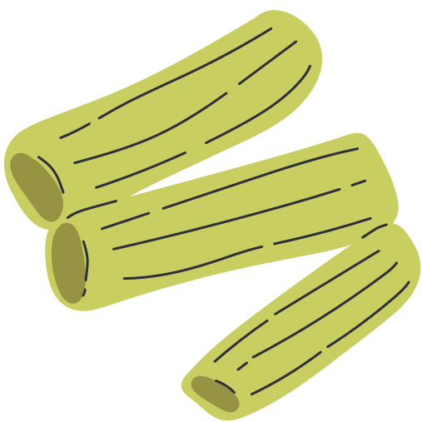
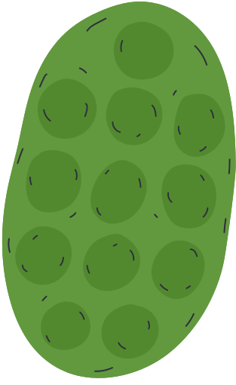
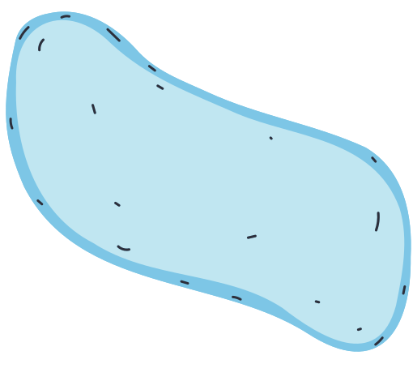
Tujuan Pembelajaran
Setelah mempelajari bab ini, siswa diharapkan mampu:
Memahami struktur dan fungsi sel melalui penyelidikan
Mengaitkan struktur dengan fungsi sel
Menjelaskan komposisi utama sel
Membedakan organel sel hewan, tumbuhan, dan prokariot

Slide 7




Apa Itu Sel?
Sel adalah unit struktural dan fungsional terkecil yang membentuk semua makhluk hidup. Mulai dari bakteri hingga manusia, setiap organisme terdiri dari satu atau lebih sel. Di dalam sel terjadi proses penting kehidupan, seperti pertumbuhan, metabolisme, pembelahan, dan respons terhadap rangsang.

Slide 8





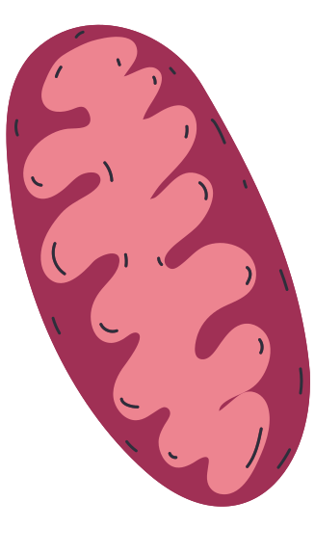
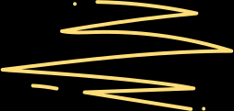
Ciri-ciri Sel
Dapat melakukan fungsi kehidupan seperti menghasilkan energi
Memiliki membran plasma untuk membungkus isinya
Mengandung sitoplasma tempat reaksi kimia berlangsung
Mempunyai materi genetik (DNA atau RNA)

Slide 9
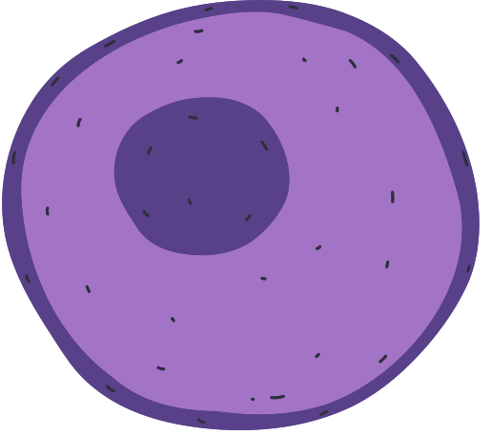
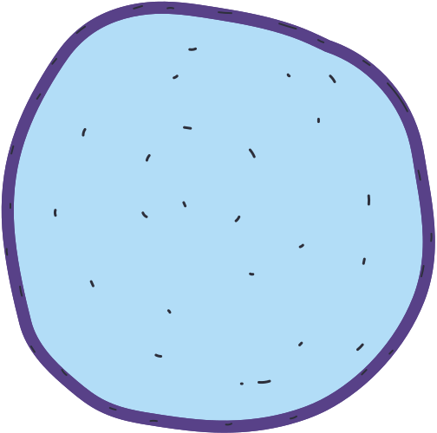
Jenis Sel
Sel Prokariotik
Sel Eukariotik
Tidak memiliki membran inti
Materi genetik (DNA) mengambang di sitoplasma
Ukuran kecil dan struktur sederhana
Tidak memiliki organel bermembran
Contoh: bakteri, archaea
Memiliki membran inti sel
DNA tersimpan dalam nukleus
Ukuran lebih besar, struktur kompleks
Memiliki organel lengkap
Contoh: sel hewan, sel tumbuhan, protista, jamur

Slide 10

Struktur Dasar Sel
Membran Sel
Sitoplasma
Nukleus
Berfungsi sebagai pembungkus sel
Mengatur keluar masuknya zat
Tersusun atas lapisan fosfolipid dan protein
Cairan di dalam sel yang mengisi ruang antara membran dan inti sel
Tempat berlangsungnya reaksi kimia seluler
Terdiri atas: Sitosol (cairan dasar) dan Organel (alat-alat)
(Pusat kendali) aktivitas sel
Mengandung DNA (materi genetik)
Mengatur sintesis protein, pertumbuhan, dan pembelahan sel

Slide 11

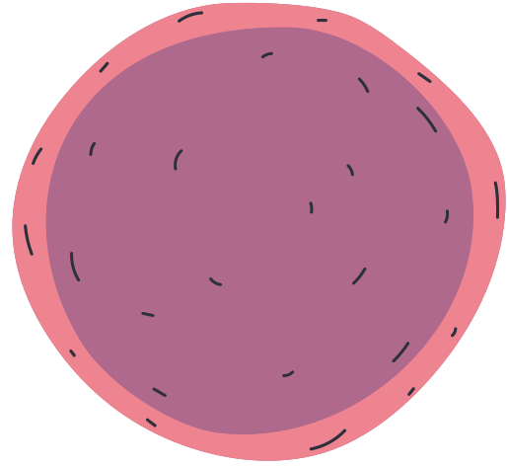
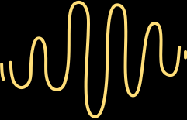
Organel Sel
Retikulum Endoplasma
Mitokondria
Ribosom
Kompleks Golgi
Lisosom
Vakuola
Kloroplas

Slide 12
Perbedaan
Sel Tumbuhan
Sel Hewan
Sel tumbuhan adalah sel yang memiliki dinding sel, kloroplas, dan vakuola besar untuk fotosintesis dan menyimpan air.
Sel hewan adalah sel yang tidak memiliki dinding sel dan kloroplas, bentuknya fleksibel, serta memiliki vakuola kecil dan sentriol.

Slide 13
Kesimpulan
Sel adalah unit dasar kehidupan yang menyusun tubuh makhluk hidup dan menjalankan semua fungsi kehidupan. Setiap sel memiliki struktur dan organel yang bekerja sama sesuai dengan fungsinya.

Slide 14
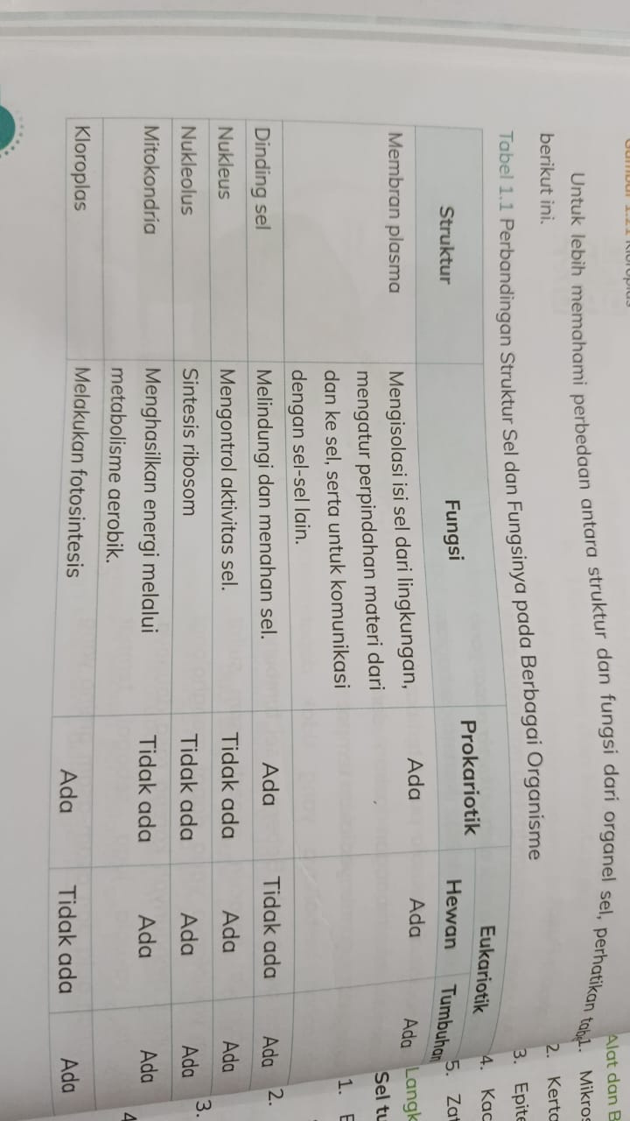

Slide 15
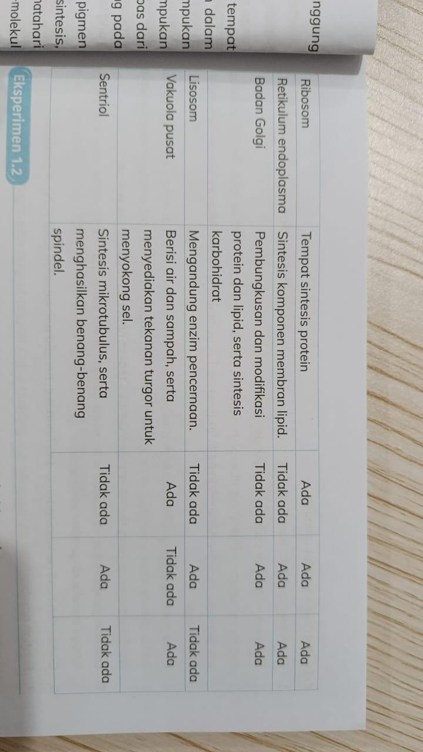

Slide 16
Disusun oleh: Ketut Susilo
Terima Kasih
Sampai bertemu di pembelajaran berikutnya.

